Slide 1

<<JSP与Servlet开发技术与典型应用教程>>
第1章情境案例综述 ：
生产性企业招聘管理系统
JSP and servlet development technology and typical application course
大连理工大学出版社

Slide 2
第1章情境案例综述 ：生产性企业招聘管理系统
本课任务：
项目背景
需求分析
基本框架
系统业务流程图
功能需求
系统用户角色划分
总体设计
系统架构设计
硬件环境
软件环境

Slide 3
1.1 项目背景
基于某（基于法律方面的原因，将客户名称隐去）生产性企业的实际情况，通过企业调研、项目可行性分析等一系列过程，开发出一套生产性企业招聘管理系统，以期实现该企业员工招聘、培训管理规范化、透明化目标。

Slide 4
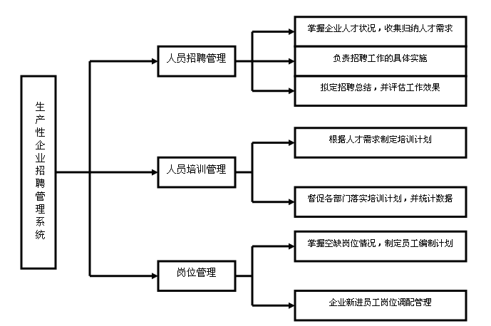
1.2 需求分析
1.2.1 基本框架
该生产性企业招聘管理系统主要分成三个模块：人员招聘管理模块、人员培训管理模块、岗位管理模块。

Slide 5
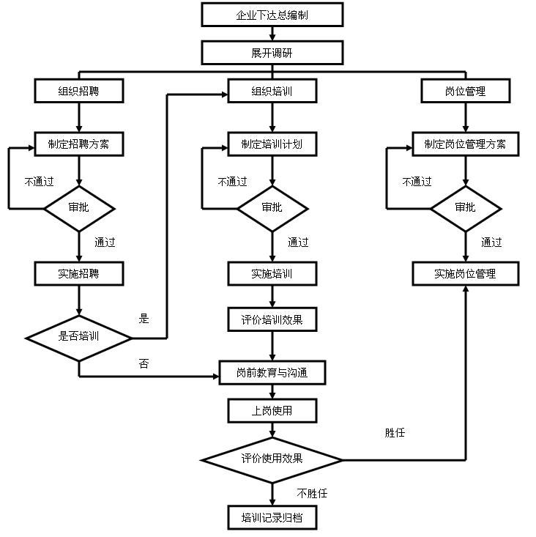
1.2 需求分析
1.2.2 系统业务流程图

Slide 6
1.2 需求分析
1.2.3 功能需求
人员招聘管理
目标：记录人员招聘情况
内容：企业人员招聘申请表
岗位管理
目标：企业空余缺口岗位管理情况及企业人员调配管理。
内容：企业员工内部档案接收登记表
员工培训管理
目标：记录企业员工培训情况
内容：（1）企业培训计划表
（2）企业新进员工教育培训卡

Slide 7
1.2 需求分析
1.2.4 系统用户角色划分
部门 | 角色 | 角色权限 | 权限规划
人力资源部 | 管理员 | 维护空缺岗位基本信息 维护员工培训基本信息 维护员工招聘基本信息 | 1) 空缺岗位管理 2) 员工培训管理 3）员工招聘管理
求职者 | 求职者 | 维护本人的求职基本信息 | 4）个人招聘维护

Slide 8
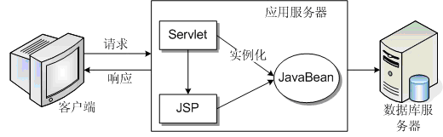
1.3 总体设计
1.3.1 系统架构设计
采用MVC(Model-View-Controller)模式，即模型-视图-控制器模式。
1．模型：业务逻辑层。实现具体的业务逻辑，状态管理的功能。
2．视图：表示层。即与用户实现交互的界面，通常实现数据输入和输出功能。
3．控制器：控制层。起控制整个业务流程的作用，实现视图和模型部分的协同工作。

Slide 9
1.3 总体设计
1.3.2 硬件环境
本系统的硬件开发环境需达到如下配置：
1．CPU：Intel Q470；
2． 内存：32G。

Slide 10
1.3 总体设计
1.3.3 软件环境
支持本系统的软件开发环境在如下配置(或以上)：
1．操作系统：Windows10.0；
2．数据库：MySql 8.0；
3．Web服务器：Tomcat 9.0；
4．IDE： Eclipse、Hbuilder、Axure；
5．jar包：jstl.jar，mysql-connector-java-8.0.12-bin.jar，smartupload.jar，standard.jar。

Slide 11
<<JSP与Servlet开发技术与典型应用教程>>
第1章情境案例综述 ：
生产性企业招聘管理系统
感谢观看 THANK YOU!
大连理工大学出版社

